Slide 1
جمعية سراج للأعمال الاجتماعية
فرع الدار البيضاء
قوة الإرادة
البيضاء 23 نونبر 2013

Slide 2
النقطة الصغيرة التي تمكث في عقلك الباطن وتحركك إتجاه ما تريد وتعطيك الدافع والحافز في إتجاه هدفك.
الاتصاف بالقدرة على تحمل الأذى.
التحلي بالصبر على معوقات العمل.
الإستعلاء على كل مظاهر الإغراء.
التصدي لكل عوامل الضعف وبث اليأس.

Slide 4
الإنسان لديه طاقة كامنة وإرادة وعزيمة تحتاج إلى من يحركها
« وفي أنفسكم أفلا تبصرون»
الثقة بالله ثم بالنفس من المقومات الرئيسية لإستثمار الإنسان أفضل ما لديه من طاقات وإمكانات.
صاحب الإرادة والعزيمة يصل إلى القمة والذي ليس له إرادة لا يتقدم ولو خطوة إلى الأمام.

Slide 5
إبن القيم رحمه الله : النفس فيها قوتان : قوة الإقدام وقوة الإحجام
مفاتيح تقوية العزيمة أو الإرادة :
الطاقة الروحانية
الطاقة العاطفية
الإيجابية
الضمير المستيقظ
الصحبة المناسبة
عدم التسويف
تذكر دائما نجاحك وإنجازاتك
إحذر لصوص الطاقة : الإحباط / القلق / تشتت الذهن
والتعب

Slide 6
رب عمل صغير كبرته الإرادة ، ورب عمل عظيم حقرته النية.
يا لفضل الإرادة « إنما الأعمال بالنيات»
لو سلب المرء كل قوة يملكها عدا قوة الإرادة ، لأعادت الإرادة كل ما سلب منه.
عندما تقول لا أستطيع |ساعدتك
وعندما تقول لا أعلم علمتك
وعندما تقول لا أريد ودعتك

Slide 7
الإرادة والعزيمة الفولاذية هي الصفة التي تميز البشر وتعطي الأفضلية لبعضهم عن الآخرين.
د. روبرت : يمكنك أن تعمل فقط ما تعتقد أنك تستطيع عمله ويمكنك أن تكون فقط من تعتقد أنك قادر على الحصول عليه.
علي إبن أبي طالب : ما رام إمرئ شيئا إلا وصل إليه أو دونه.
إبن القيم : لو أن رجلا وقف أمام جبل وعزم على إزالته ، لأزاله.

Slide 8
الحبيب المصطفى
« فاصبر كما صبر أولوا العزم من الرسل »
.....غار حراء .... سراقة .... بدر.....
عمر إبن عبد العزيز ...
ربيعة بن كعب...
د إبراهيم الفقي...
روزا باركس...
زلزال أرمينيا...
السمكات الثلاث...

Slide 9
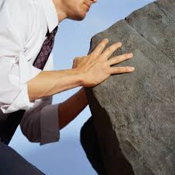
« يا أيها الذين آمنوا ما لكم إذا قيل لكم إنفروا في سبيل الله إثاقلتم إلى الأرض أرضيتم بالحياة الدنيا من الآخرة فما متاع الحياة الدنيا في الآخرة إلا قليل.»
« رضوا بأن يكونوا من الخوالف.»
« وفضل الله المجاهدين على القاعدين أجرا عظيما.»

Slide 10
لماذا يعجز الإنسان ؟؟؟؟
التربية.
حب الدنيا.
فقدان الهدف الريادي.
غياب الحافز.
الكسل وحب الراحة.
التسويف.
مصاحبة ضعيف الهمة.
فقدان القدرات أو تهميشها.
الإكثار من المباحات.
تثاقل إلى الأرض
إجعلوا الدنيا في أيديكم لا في قلوبكم خذوها وإركبوها إلى الآخرة

Slide 11
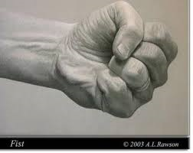
إبن القيم : معركة المراغمة من 6 جولات...
الشرك والكفر20 في المائة فقط.
بدع العقيدة.
الكبائر .
الإكثار من الصغائر.
الإكثار من الحلال.
المفضول على الأفضل.

Slide 12
ألبرت هينشتاين....
« إبتغ فيما آتاك الله الدار الآخرة »
إستشعار ومسؤولية العمل
وضوح الهدف وسمو الرسالة
وجود الدافع للإنجاز
ترتيب الأولويات
معرفة قيمة الوقت
Think long term act short term
Notes:
t

Slide 13
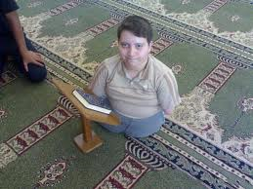
مجاهدة النفس.
مصاحبة أهل العزائم.
تطوير القدرات والمهارات.
You do not fail until You quit
النظر إلى عواقب الأمور.
وليكن همنا إرضاء الله وحبه

